Slide 1
«Игры, в которые играют дети»
Муниципальное дошкольное образовательное учреждение «Детский сад №105»
Мероприятие в рамках консультационного пункта
«Игровая деятельность детей раннего возраста»
Материал подготовила:
педагог-психолог
Барышева Екатерина Сергеевна

Slide 2
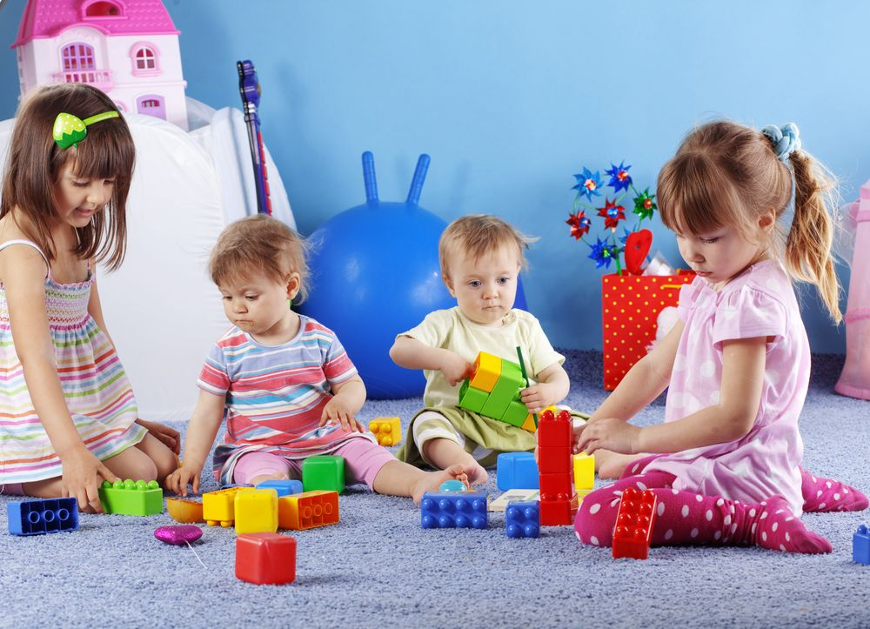
Познание мира ребенком невозможно без игры. Различные исследования показали, что игра помогает ребенку укрепить и развить его нервную систему; то есть ребенок должен максимальное количество времени проводить в игре для овладения своим телом и пробуждения собственных чувств, для развития его мозга и умственных способностей, для ощущения счастья и гармонии, для выражения его привязанности и эмоций, а кроме того, для установления взаимоотношений с другими детьми и взрослыми.
В игре - продолжительной, спокойной и творческой – ребенок растет и развивается разносторонне. С помощью игры дети познают и постигают мир, в котором они живут. Они приобретают опыт, идя путем проб и ошибок. Успех и неудачи на этом пути помогают им в дальнейшем в решении новых проблем. Развивается умение сосредотачиваться. Дети фантазируют, творят, систематизируют и погружаются в мир идей – в общем, они учатся. Игра помогает развитию всех психических процессов.

Slide 3
Советы по организации игры от 12 до 24 месяцев:
- Играйте в прятки, поскольку это лучше всего стимулирует развитие ребенка на данном этапе. Он приходит в восторг, когда люди исчезают и вновь появляются.
- Играйте в игры с куклами, натягиванием носков и разукрашенными пальцами. Подбирайте ему говорящие и подвижные игрушки. Разыгрывайте небольшие представления, побуждающие ребенка говорить.
- Давайте ребенку барабаны, музыкальные шкатулки и простые музыкальные инструменты. Ему нравится бить в барабан – это дает выход его энергии. Музыка побуждает ребенка танцевать и кружиться.
- Познакомьте вашего ребенка с миром книг и сказок. Ему понравится слушать их и переворачивать страницы. Книжки – раскладушки с вклеенными окошками и сюрпризами окажут более сильное впечатление. Чтение книг и сказок должно быть регулярным, поскольку для ребенка это магический момент, который укрепит ваши взаимоотношения и поможет ему расслабиться.
- Дайте ребенку кисти и краски для рисования и наклейки для развития его творческих способностей.

Slide 4
Развивающие игры и занятия для детей 1 года — 1,5 года
В этот период у малыша по-прежнему огромная тяга к изучению окружающих предметов и их свойств, ребенок с удовольствием щупает, складывает, перекладывает, проталкивает что-то, и в этом ему нельзя отказывать, а только наоборот предоставлять как можно больше разнообразных возможностей. Наряду с предметными играми не стоит забывать и про творческое развитие, сюжетно-ролевые игры, чтение книг и многое другое.

Slide 5
Сортировать бусины по мисочкам
Задача, которая ставится в этой игре перед малышом: разложить разноцветные бусинки по мисочкам соответствующих цветов. Для начала берем бусины двух цветов, затем разнообразие цветов можно увеличивать. От этой игры двойная польза: вы и моторику мелкую развиваете (тренируете щипковый захват) и одновременно практикуете умение сортировать предметы на группы.
Для повышения интереса ребенка к игре можно привлекать любимые игрушки. Объявите малышу, что львенок любит только красные конфеты-бусины, а мишка только зеленые. А вот тигренок любит всех угощать, но, к сожалению, совсем не знает цвета, ему обязательно нужно помочь!

Slide 6
Отыскивать одинаковые фасолинки, макарошки и т.п. и раскладывать по ячейкам
Для этой игры хорошо подойдет контейнер от яиц. Заранее перед игрой в 5 ячеек разложите макароны, фасоль, орехи и т.п. Затем предложите малышу напротив этих ячеек разложить точно такие же предметы. Поначалу не рассортированные малышом предметы можете сложить в несколько мисочек (макароны — в одну, фасоль — в другую), затем, чтобы усложнить задание, попробуйте перемешать все в одной миске. Игра развивает мелкую моторику и одновременно помогает закрепить понятие «одинаковый» (достаточно просто употреблять понятие в ходе игры, ребенок быстро его усвоит).

Slide 7
Перекладывать фасолинки из одной мисочки в другую, изучать понятия «много-мало»
Сначала разложите фасоль в две мисочки так, чтобы в одной из них было много фасоли, а в другой заметно меньше. Объясняя ребенку где мало, а где много фасоли, обязательно выделяйте эти понятия интонацией («мало» говорите тоненьким голосом, а «много» более низким). Предложите малышу переложить фасоль из одной миски в другую, обсудите, где теперь стало больше фасоли.

Slide 8
Открывать/закрывать коробочки с разными вариантами закрывания/защелкивания
Прежде чем выкинуть использованную коробочку или баночку обратите внимание, какая у нее крышка/защелка. Наверняка, она будет интересна вашему малышу. Дети страсть как любят открывать разные коробочки, а если вы туда еще положите какой-нибудь сюрприз (маленькую игрушечку), то игра для ребенка станет вдвое интереснее, именно ожидание сюрприза мотивирует ребенка открыть упаковку.
Что можно учиться открывать/закрывать?
Для этой игры хорошо подойдут банки/бутылки с откручивающейся крышкой, яйца от киндер-сюрпризов, ненужные пустые футляры от очков или маникюрных наборов на защелке, закрывающиеся внахлест или «задвигающиеся» коробочки и т.д.
И не забывайте учиться не только открывать, но и закрывать коробочки. В конце игры, напоминайте малышу, что все игрушки нужно разложить по их домикам и убрать в специально отведенное место.

Slide 9
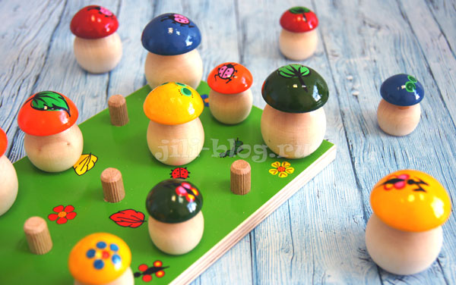
Нанизывать маленькие колечки на пирамидку
Для этого занятия вам понадобится игрушка, представляющая собой несколько стержней с надевающимися на них маленькими колечками .Такая игрушка предназначена для освоения счета, но сейчас ребенку она понадобится для развития мелкой моторики. Чтобы надеть колечко на стержень требуется немалая четкость в движениях, которая и будет оттачиваться во время игры. В процессе занятия малыш опытным путем поймет, как правильно нужно брать колечко в руку, чтобы оно попало как раз на палочку.
Похожим функционалом обладают и грибочки столь популярные среди мам. Если сравнивать эти пособия, то мне колечки, наверно, нравятся даже больше. Во-первых, отверстие сквозное — ребенку проще ориентироваться. Во-вторых, колечки можно сортировать по цветам. Ну и собственно, отсортировав по цветам, колечки можно считать.

Slide 10
Открывать/закрывать замочки, щеколды и т.п.
Если есть желание, то доску можно изготовить собственными силами, понадобятся замки разных видов (крючки, щеколды, цепочки, висячие замки, замки с ключиком, с кнопочкой и т.п.).
Здорово, если, открывая замочки, малыш будет находить сюрпризы (например, животных, как в нашем примере). Такие сюрпризы повышают интерес ребенка, ему не терпится поскорее открыть замочек, чтобы узнать кто же там спрятался внутри.

Slide 11
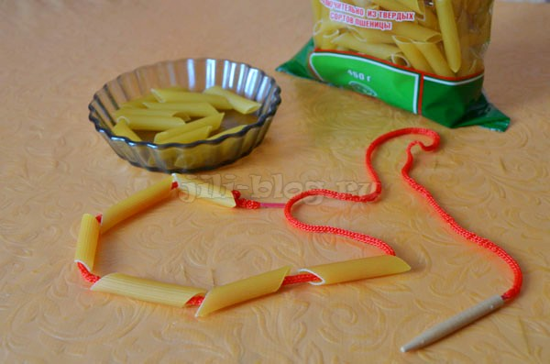
Играть со шнуровкой
Для малыша, который только начинает осваивать искусство шнурования, гораздо лучше подходят шнуровки данного типа. Делать бусы для любимой игрушки ребенку понятнее и ближе, чем без какой-либо цели продевать иголочку в многочисленные дырочки. Поэтому на данном этапе я предлагаю вам приобрести именно шнуровку-бусы.
Чтобы разнообразить ваши игры со шнуровкой вы также можете использовать макароны.

Slide 12
Осваивать другие игрушки на развитие мелкой моторики
В магазинах также можно найти множество разнообразных игрушек, которые способствуют развитию мелкой моторики. На таких игрушках, как правило, множество разнообразных кнопочек и крутилок-вертелок.
И помните! Все занятия с мелкими предметами обязательно должны проводиться под наблюдением взрослых, чтобы малыш не засунул в рот или нос какую-нибудь мелкую деталь. После занятий обязательно убирайте мелкие предметы из зоны досягаемости малыша.

Slide 13
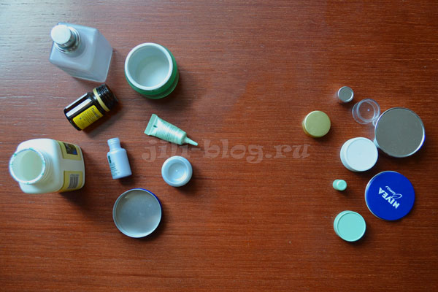
Развивающие игры и занятия для детей 1,5 года — 2 года 6 месяцевмесяцев
Игры и занятия на развитие сенсомоторных навыков
1. Подбирать крышки к баночкам
Перед занятием сложите все баночки в одну сторону, а крышки – в другую, а затем со словами «Эта подходит, эта не подходит» начинайте поочередно подбирать пары. Сначала берите для игры не больше 3-4 баночек с крышками, существенно различающимися по диаметру, потом постепенно усложняйте игру, добавляя все новые экземпляры. От этой развивающей игры двойная польза: малыш учится ориентироваться в размерах, а заодно оттачивает полезное умение по открыванию/закрыванию крышек.

Slide 14
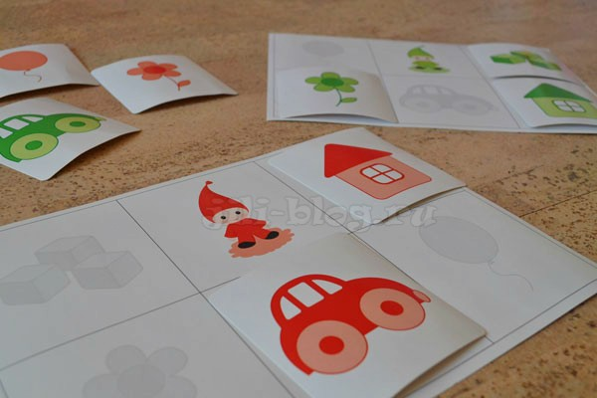
Игры в лото
В зависимости от того, какое лото вы выберете, оно может быть полезным при изучении названий цветов, животных, фруктов, овощей, транспорта, геометрических фигур и т.п. Ведь во время игры вы будете проговаривать все наименования

Slide 15
Самый первый вариант игры, который вы можете попробовать, — это просто вместе с малышом подбирать карточки к игровому полю с картинками. Когда такое занятие немного приестся ребенку, можно попробовать его разнообразить, например, таким образом: кладем игровое поле на стульчик, а карточки – в другую часть комнаты. Затем говорим малышу: «Давай поможем чебурашке собрать лото. Но карточки так далеко! Будем вместе возить их на машине!» И затем начинаем вместе с ребенком и чебурашкой загружать карточки в машину и отвозить их к назначенному месту. Можно не сразу доставать все карточки, а подкладывать их партиями, чтобы малышу пришлось сделать несколько заездов. Скорее всего, ребенку очень понравится такая версия игры.

Slide 16
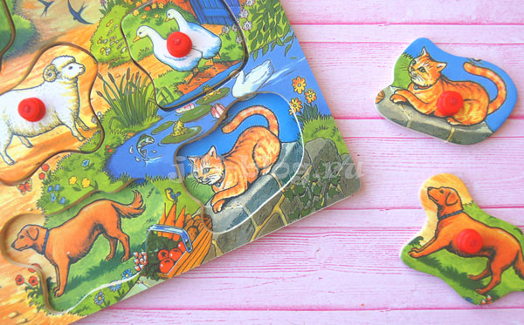
Играть с рамками-вкладышами без дублирующих картинок
Начинать знакомство с рамками-вкладышами, конечно, лучше всего с таких рамок, где в прорези на заднем фоне для малыша есть картинки-подсказки . Но, если ваш малыш с такими уже хорошо знаком, примерно с 1,5 лет (или даже пораньше) задачу можно усложнять и использовать в своих играх
рамки без дублирующих картинок Т.е. при подборе вкладыша ребенок будет ориентироваться исключительно на форму проема.

Slide 17
Рамка-вкладыш может стать незаменимым помощником и при изучении геометрических фигур. Во время занятий с рамкой постоянно озвучивайте названия фигур, и ребенок, играя, незаметно запомнит их все.

Slide 18
Еще более продвинутыми вкладышами для малыша станут досочки Сегена. Эдуардом Сегеном были придуманы вкладыши разных видов, но в наше время особенно популярными стали вот такие, какие вы видите на фото ниже (отдельные досочки разных цветов и с прорезями разной геометрической формы). Играя с такими досочками, ребенок будет не только соотносить форму вкладыша с рамкой, но и их расцветку. Таким образом, ребенок учится подбирать фигуры, опираясь сразу на два свойства!

Slide 19
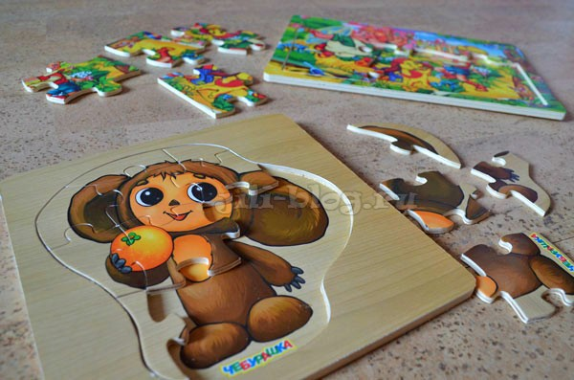
Собирать пазлы
Собирать пазлы чрезвычайно полезно и для развития моторики, и для развития ассоциативного мышления, внимания. Естественно, начинать нужно с небольшого количества деталей – 2-6 штук. Если речь идет о пазлах, которые собираются на фоне дублирующей картинки (т.е. у малыша есть подсказка), то можно попробовать взять даже большее количество деталей – до 9-12.
Собирая пазл вместе с малышом, обязательно объясняйте логику своих действий: «Давай сначала найдем голову, смотри, с этой стороны не хватает уха, давай найдем где ухо… Теперь поищем туловище». Именно такой логикой удобнее руководствоваться малышу в этом возрасте. Собирать пазл с ориентировкой на рядом лежащую картинку для ребенка пока трудновато. Естественно, вам придется много раз проговорить, что куда нужно прицепить, прежде чем малыш уловит суть.

Slide 20
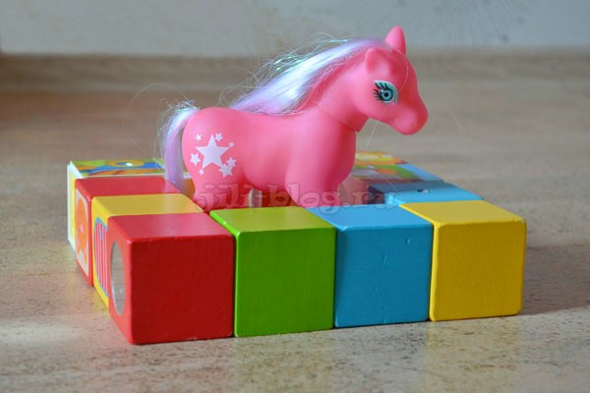
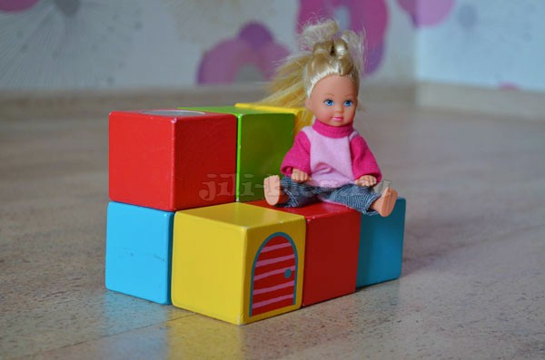
Конструировать из кубиков
Поезд
Наверняка, ваш малыш уже имеет первый опыт строительства – вы не раз составляли кубики один на другой, сооружали башни. Постепенно игры с кубиками можно делать все более разнообразными, вводить новые варианты построек. Вот что вы можете соорудить вместе с малышом:
Заборчик
Скамеечка

Slide 21
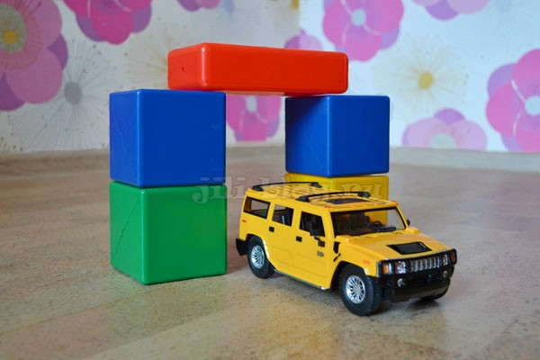
Чтобы малышу было интересно, старайтесь обыграть любую постройку, провести небольшую сюжетную игру. Например, построив лесенку, покажите, как по ней взбирается мишка. Наглядно продемонстрируйте, что заборчик нужен для того, чтобы лошадка не убежала. Закончив со строительством поезда, рассадите на него игрушки и вместе наблюдайте за их веселой поездкой.
Скорее всего, у малыша поначалу будет плохо получаться делать постройки самостоятельно, вам нужно будет подсказывать ему, куда ставить тот или иной кубик. Вообще первые подобные занятия с кубиками ориентированы даже больше на развитие пространственного мышления, чем на моторику, т.к. малыш впервые сталкивается с совершенно новыми вариантами конструкций. Развивайте ребенку фантазию, побольше придумывайте нестандартных решений, вовлекайте сюжетные игрушки в ваши игры!
Лесенка
Ворота

Slide 22
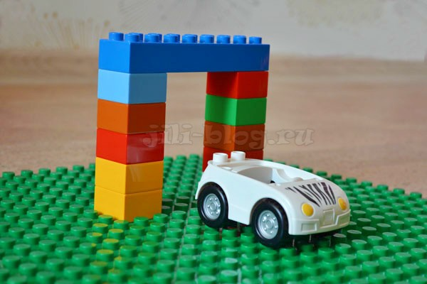
Играть с конструктором
Наконец, малыш не только перекладывает детали конструктора с одного места на другое, но и начинает интересоваться тем, как можно их сцепить друг с другом! На первый взгляд может показаться, что кубики и конструктор – это примерно тоже самое. Но на самом деле во время игры с конструктором оттачиваются совершенно новые моторные навыки. Ребенку необходимо не просто поставить деталь, но и повернуть ее под определенным углом, попасть точно в пазы.
После того как малыш освоит саму технику сцепления деталей, можно начинать конструировать примерно те же самые сооружения, что и из кубиков.
Замечательно, когда в наборе с конструктором есть зверушки, машинки, девочки и мальчики, вовлечение их в игру значительно повышает интерес малыша!

Slide 23
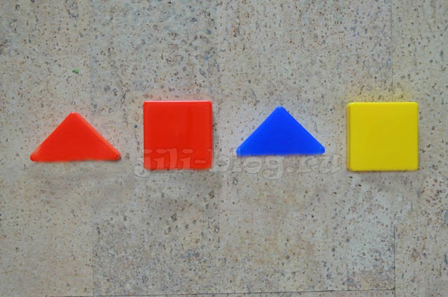
Учиться ориентироваться в двух свойствах одновременно
Разложите перед малышом несколько фигур (можно использовать как объемные (например, блоки Дьенеша как на фото), так и вырезанные из картона), рассматривайте и называйте их: «Смотри, это красный треугольник, а это синий квадрат и т.д.». А потом, предложив на выбор ребенку 3-4 фигуры, попросите показать какую-то одну, например, красный квадрат. При этом сначала вы можете делать его выбор довольно простым, т.е. все остальные фигуры будут заведомо некрасными, и не квадраты.
Затем задачу можно усложнять и добавлять, например, квадраты, но других цветов и т.д.

Slide 24
Играть в магнитную рыбалку
Разновидностей детских рыбалок в продаже существует немало. Самая первая рыбалка, которую можно купить малышу – это магнитная . С ней ребенок уже вполне может справиться. Только при покупке обязательно обратите внимание на то, чтобы веревочки на удочках были не слишком длинными. В противном случае ребенку, только начинающему осваивать рыбацкое искусство, придется нелегко.

Slide 25
Играть в мозаику
На данном этапе понадобится мозаика с самыми крупными деталями. Показывать малышу, как делать цветочки и солнышки, конечно, можно и нужно, но поначалу ребенка в основном будет интересовать сам процесс прикрепления деталей, и он будет увлеченно заполнять ими все доступное пространство на поле.

Slide 26
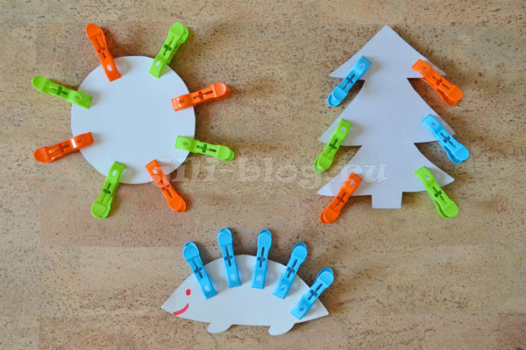
Развивающие игры и занятия для детей 1 год 9 месяцев — 2 года (игры и занятия на развитие сенсомоторных навыков).
Играть с прищепками
Такие, казалось бы, обычные бытовые предметы как прищепки, можно превратить в очень полезную игру для развития силы пальцев и координации движений. Нам-то кажется, ничего особенно прицепить прищепку, а для ребенка целая наука, и одолеть ее у него получается далеко не сразу. Очень часто дети либо захватывают прищепку всей ладошкой, либо пытаются взять прищепку пальцами, но при этом нажимают не на самые краешки, а где-то посредине. Поэтому ваша основная задача на первом этапе – научить малыша правильно орудовать прищепкой.
Для этой игры нужно заранее заготовить шаблон из картона, желательно плотного (круг, елочка или туловище ежика). Первое время картонку предстоит держать вам, в дальнейшем учите малыша самостоятельно придерживать картонку левой рукой.

Slide 27
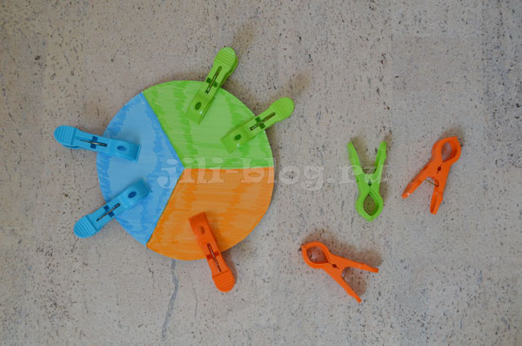
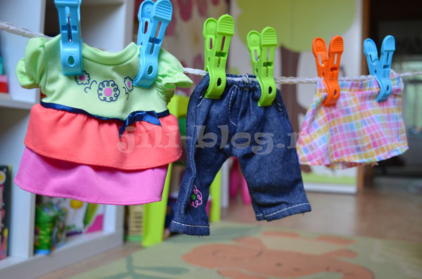
Прицепляем прищепки,
ориентируясь на цвет.
Вешаем сушиться кукольную
одежду или одежду малыша

Slide 28
Строить дорожки из домино
Нет необходимости объяснять малышу подробные правила, рассказывать, что такое «базар» и «рыба», его это вряд ли заинтересует. Но вот сам принцип домино, основанный на подборе одинаковых картинок, ребенок уже легко может уловить.
Для игры понадобится детское домино с понятными малышу картинками. Объясните ребенку, что из доминошек можно строить дорожки (или заборчики, как больше нравится). Только дорожки не простые: доминошки в них обязательно нужно подбирать так, чтобы совпадали картинки по краям.

Slide 29
Переливать воду пипеткой или грушей
Еще одно занятие для развития силы пальцев и мелкой моторики ребенка. Суть занятия такова: необходимо перелить воду из одной емкости в другую при помощи резиновой груши (спринцовки), кулинарного дозатора (как на фото) или пипетки. Емкости могут быть любыми, однако, мне кажется, использование формы для льда делает игру заметно интереснее. Можно набирать воду в небольшой миске и заполнять некоторые ячейки формы, затем проверяем, какие ячейки пустые, какие полные, если есть желание, считаем, сколько ячеек заполнено. Затем собираем жидкость из ячеек обратно в миску.
Самое сложное для ребенка в этой игре – это усвоить последовательность действий: сначала надавливаем на грушу, затем опускаем наконечник в воду, набираем воду, потом, не надавливая, переносим в другую емкость и т.д. Первое время держите руку ребенка в своей и действуйте вместе, так малыш лучше поймет суть.

Slide 30
Переливать воду из одной миски в другую при помощи губки
Игра во многом похожа на предыдущую, но все же дарит ребенку несколько другие ощущения. Несколько советов: во-первых, ставьте миску с водой слева, а пустую — справа, тогда ребенок будет переливать воду слева направо, такое направление действия важно для постановки руки перед письмом. Во-вторых, надо заметить, что удобнее играть с губкой, которая полностью мягкая (без жесткой части), если вам не удалось купить мягкую губку, то срежьте жесткую часть ножом.

Slide 31
Резать ножницами
После 1 года 9 месяцев моторика ребенка становится все более совершенной, и вы уже можете начинать знакомить ребенка с ножницами. На первом этапе ваша основная задача – это научить малыша правильно держать ножницы, открывать и закрывать их, да и просто познакомить ребенка с самим процессом разрезания бумаги на части.
Сначала пусть малыш научится делать короткие надрезы по краю листа. И только потом, когда его действия будут более уверенным, предлагайте делать последовательно несколько разрезов вдоль нарисованной линии. Так, перед занятием вы можете нарисовать на небольшом листе бумаги несколько не слишком длинных линий и предложить малышу разрезать лист по этим линиям.
Естественно, для занятий нужно приобрести специальные детские ножницы с тупыми концами и желательно, чтобы у ножниц одно кольцо было маленькое, а другое – побольше. Большой палец необходимо просовывать в маленькое отверстие ножниц, а указательный и средний в большое. Если малышу так удобнее, в большое отверстие можно просунуть и безымянный палец. Немаловажно также научить ребенка правильно придерживать лист левой рукой (если ребенок правша).

Slide 32
Составлять картинку на кубиках-пазлах
Если ваш малыш уже знаком с простыми пазлами, теперь можно предложить ему собрать картинку на кубиках-пазлах (из 4 частей) . Эта задача немного потруднее, потому что здесь прежде чем поставить кубик на нужное место ребенок должен еще и повертеть его и найти подходящую сторону. Поначалу, конечно, крутить кубик в поиске нужной стороны придется вам, но пока вы это делаете, объясняйте малышу, почему вы выбрали ту или иную сторону.

Slide 33
Играть в рыбалку с колечками от пирамидки
Такая рыбалка, полезная как для развития воображения, так и моторики.
Попробуйте вместе с малышом представить, что колечки от пирамидки – это рыбки, большой контейнер или тазик – озеро, а вы – рыбаки, которым предстоит этих рыбок из озера выловить. Вместо удочки лучше всего подойдет барабанная палочка (т.к. шарик на конце будет препятствовать падению кольца), но можно взять и любую другую неострую палку. Чтобы поймать колечко-рыбку, нужно насадить ее на палочку.
Так, во время этой игры вы отработаете новое умение – поддевать предметы палкой.

Slide 34
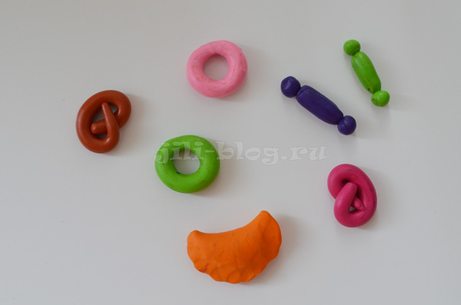
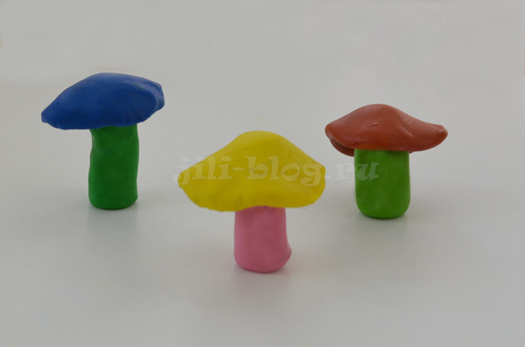
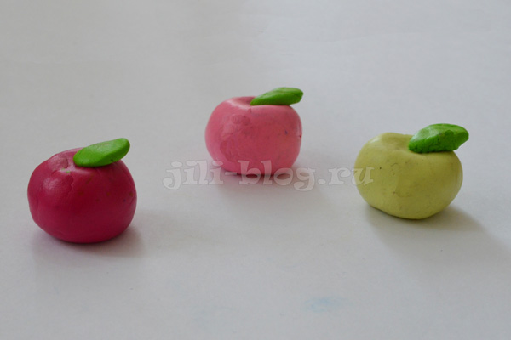
Лепим угощения для игрушек
Можно начать занятие примерно с такой сценки: мишка пришел в гости к зайцу, собрались они пить чай, а пить то его не с чем. Малышу предстоит помочь игрушкам и слепить для них угощения. Не стоит лепить за один раз больше 1-2 видов угощений, иначе ребенок устанет от затянувшегося занятия.

Slide 35
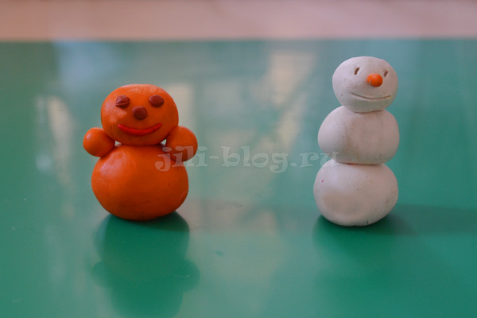
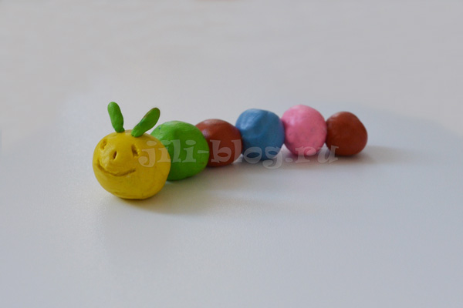
Поделки на основе «колобков»
Снеговик. Катаем три колобка, которые затем аккуратно слепляем между собой. Стекой делаем глаза, рот. Нос можно сделать стекой, а можно с маминой помощью слепить нос-морковку.
Неваляшка. Катаем два шарика и слепляем их между собой. Отдельно катаем два маленьких колобочка и прицепляем их по бокам в качестве рук..
Гусеница. Катаем небольшие шарики – столько штук, насколько хватит терпения. На мой взгляд, лучше всего лепить гусеницу вдвоем: несколько шариков слепит малыш, несколько – мама, а потом объединить все вместе. Лицо делаем стекой. По желанию прикрепляем рожки.

Slide 36
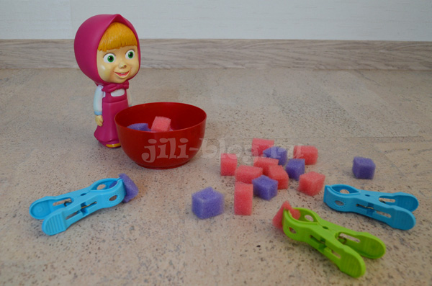
Перекладываем кусочки поролона с помощью прищепок
В эту игру можно переходить, когда ребенок уже хорошо освоиться с прищепками.
Заранее нарежьте небольшими кусочками поролоновую губку. Вместе с малышом представьте, что это пирожки, печеньки или картошка – в общем, что-то съестное. У Машеньки скоро обед, поэтому нужно переложить всю еду в ее тарелку. Правда, еда горячая, поэтому чтобы не обжечься, нужно воспользоваться прищепкой.

Slide 37
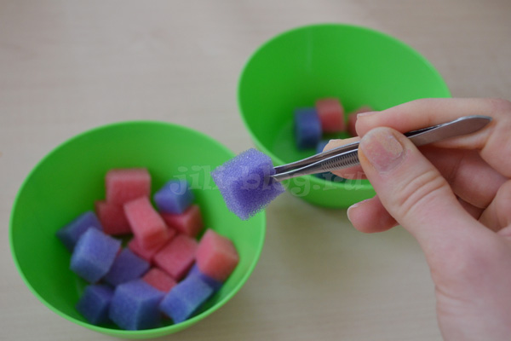
Играем с пинцетом
Игра аналогична предыдущей, только здесь вместо прищепки мы будем использовать пинцет. Сначала попробуйте поупражняться с кусочками губки. Когда это будет хорошо получаться, можно точно также перекладывать пинцетом маленькие бусины. Это задание, конечно, посложнее, но оно уже под силу 2-хлетнему ребенку!

Slide 38
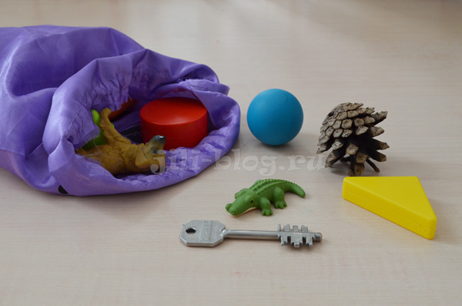
Отыскиваем предметы в мешке на ощупь
Возьмите несколько небольших предметов, отличающихся по форме и текстуре. Например, можно взять шишку, мячик для пинг-понга, игрушки из «Киндера-сюрприза», жесткую металлическую губку, катушку ниток и т.д. Можно даже использовать настоящие фрукты и овощи! (Но не стоит брать сразу слишком много предметов! Для первого раза достаточно 5-6 штук) Вместе с малышом сложите все предметы в непрозрачный мешок, хорошенько все осматривая и ощупывая. Затем договоритесь о том, что вы будете угадывать предметы в мешке, не заглядывая в него. Возможны следующие варианты игры (в порядке возрастающей трудности):
Берем в руки первый попавшийся предмет и, не доставая из мешка, угадываем, что это такое; показываем малышу аналогичный предмет и просим «Найди в мешке такой же»; не глядя, отыскиваем в мешке конкретный предмет (например, шишку); даем задания вроде таких «Найди в мешке что-нибудь круглое / шершавое / маленькое». Для усложнения игры можно добавить в мешок геометрические формы.

Slide 39
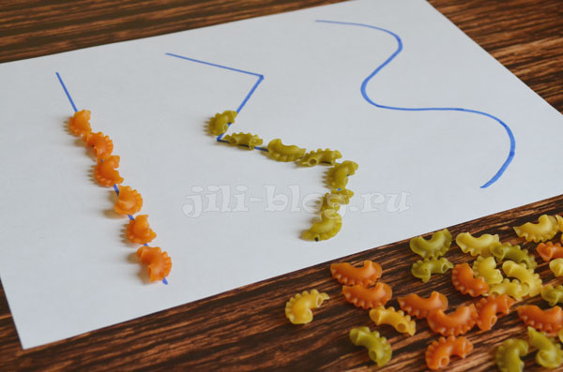
Выкладывать макароны/пуговицы по линиям
И еще одна игра, которую можно сделать за 2 минуты из подручных средств. Такая игра способствует совершенствованию моторики и, конечно, аккуратности. В чем суть развивашки, думаю, понятно из фото – по начерченным дорожкам аккуратно выкладываем макароны. Подойдут также пуговицы. Если вы используете материалы разных цветов, то для каждой дорожки можно определить свой цвет, тем самым добавится еще и цветная сортировка.
Один совет: чтобы сделать занятие более интересным, поставьте по краям дорожек маленькие игрушки, и объясните, что ваша миссия – построить для игрушек мост из макарон, иначе им никак не встретиться.

Slide 40
Особенности развития ребенка от1 года до 2 лет
Ранний возраст — период активного экспериментирования ребёнка с предметным миром. Вещи, игрушки, животные, растения, вода, песок и многое другое, окружающее малыша, вызывает исследовательский интерес. На основе развития речи развивается наглядно-действенное мышление. Действуя с разнообразными предметами, слыша от взрослых их названия, определение их свойств, ребёнок развивает мышление - различение, сравнение, установление сходства признаков предметов.
К 2 годам при помощи речи и на основе расширяющегося опыта ребёнок начинает делать сравнения, определять сходство и различия предметов, обобщать предметы не только в понимаемой, но и в активной речи, устанавливать связь между некоторыми явлениями – всё это отражает дальнейшее развитие. К концу раннего возраста у детей складываются элементарные представления о таких свойствах предметов, как форма, величина, цвет, формируется способность соотносить, сравнивать их: малыши охотно выполняют действия по образцу, предлагаемому взрослым.
К 2 годам ребёнок соотносит игрушку и предметную картинку («Дай такую»). Сличает предметы по цвету, величине, форме. Хорошо слышит звуки окружающей действительности, реагирует на них и различает их. На втором году жизни формируются основы образной памяти, поэтому первые осознанные воспоминания относятся к этому периоду детства. В этот период внимание ребёнка всё ещё слабое, неустойчивое, носит непроизвольный характер. Оно не требует каких-либо усилий, являясь лишь реакцией на всё необычное, яркое или представляющее угрозу. Длительность сосредоточения внимания ребёнка на объекте – 2-3 минуты. Отличительной особенностью внимания ребёнка этого возраста является его ригидность, трудности переключения с одного действия на другое.

Slide 41
Особенности развития ребенка от 1 года до 2 лет
К 2 годам происходит осознание своего Я, понимание различий между девочками и мальчиками, отношений «взрослый – ребёнок – родитель». К концу второго года жизни в игровых действиях детей уже отражается привычная им жизненная последовательность: погуляв с куклой, кормят ее и укладывают спать. Для ребёнка привлекательны действия взрослых, у него появляется стремление жить общей жизнью с ними. Он хочет делать то же и так же, как они.
Сам снимает шапку, носки, перчатки, трусы, расстегивает молнию. Пытается снимать штаны, куртку, колготки. Самостоятельно пьет из чашки, ест ложкой, умеет дуть на горячее, умывается, вытирает руки, пытается чистить зубы, подражая взрослым.

Slide 42
Особенности развития ребенка от 2 до 3 лет
Двигательное развитие качественно улучшается: появляется большая согласованность в умении управлять своим телом. Обратите внимание: на третьем году жизни активно развивается тонкая моторика, что позволяет ребенку самостоятельно одеться, раздеться, умыться, рисовать карандашом, застегивать пуговицы, есть аккуратно и пользоваться столовыми приборами.
Основным развивающим видом деятельности ребенка является игра. К концу третьего года жизни любимыми играми детей становятся ролевые игры. Ребенок принимает на себя определенную роль, изображая маму, папу, воспитательницу детского сада, и в точности повторяет характерные им позы, жесты, мимику, речь. Ролевая игра в жизни любого ребенка - показатель новой ступени в умственном развитии.
Среди мыслительных операций важнейшими являются: называние цвета, величины, формы, расположения предмета в пространстве (близко, далеко); выделение основных свойств предмета (форма, величина, цвет); группировка предметов одного цвета, формы, размера; сравнение по цвету, форме, размеру, весу, по времени (сегодня, завтра, вчера, поздно, потом, сейчас); формирование числовых представлений (много, мало, один, два, меньше, больше).

Slide 43
Особенности развития ребенка от 2 до 3 лет
В общении со взрослым, чтении, играх и развивающих упражнениях ребенок все более обогащает свои представления о мире и получает знания: о явлениях природы - светит солнце, идет снег, дождь, гремит гром, на небе тучи; сегодня тепло, холодно, жарко и др.; о животном мире - не только различает и называет домашних животных, но и имеет первичные представления о них; о растительном мире - различает и называет цветок, дерево, траву, лист и др.; о некоторых трудовых действиях - пилить дрова, копать землю, мыть посуду, пылесосить ковер и т.д.
Ребенок трех лет запоминает и правильно выполняет четыре-пять действий подряд, названных взрослым (подойти к столику, взять карандаш, принести его и положить на стол). В три года малыш может после показа взрослого нарисовать круг, крест, человечка, правда пока без туловища. Следует заметить, что успехи в рисовании очень сильно зависят от обучения: если ребенок никогда раньше не видел карандаш, он вряд ли выполнит задание. Не забывайте, что в общении со взрослыми ребенок трех лет должен здороваться и прощаться, употреблять слова, выражающие просьбу, благодарность. Проявлять внимание, сочувствие к другим детям (отзываться на просьбу другого ребенка, помогать ему), т.е. развиваться воспитанным малышом.

